Slide 1
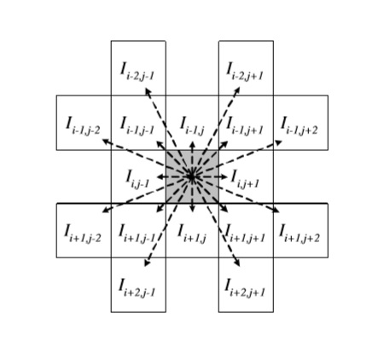
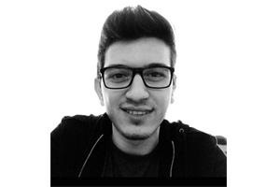
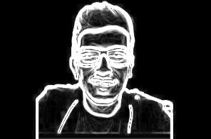
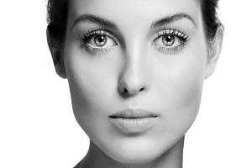
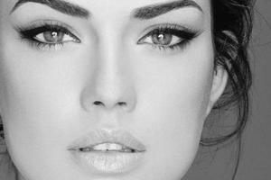
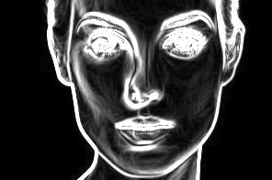
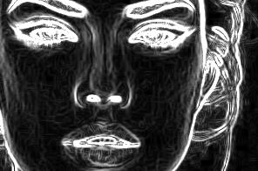
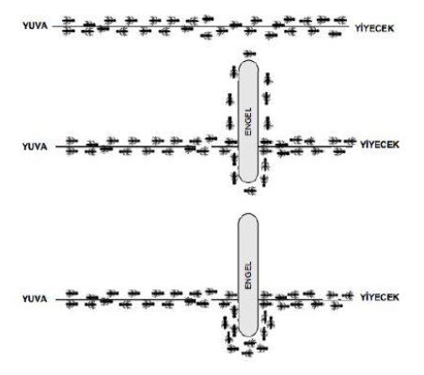
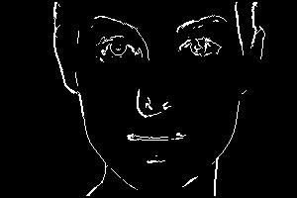
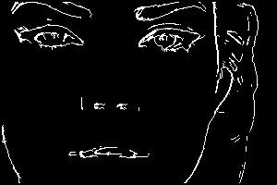
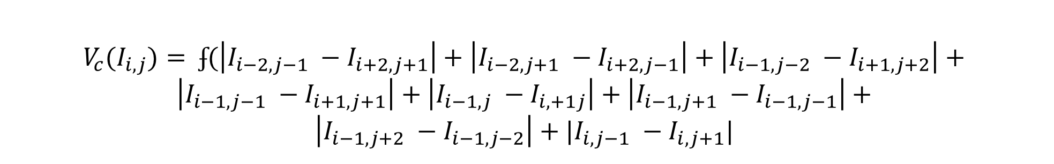
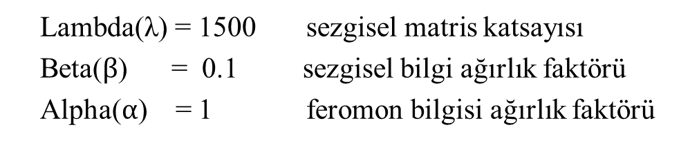
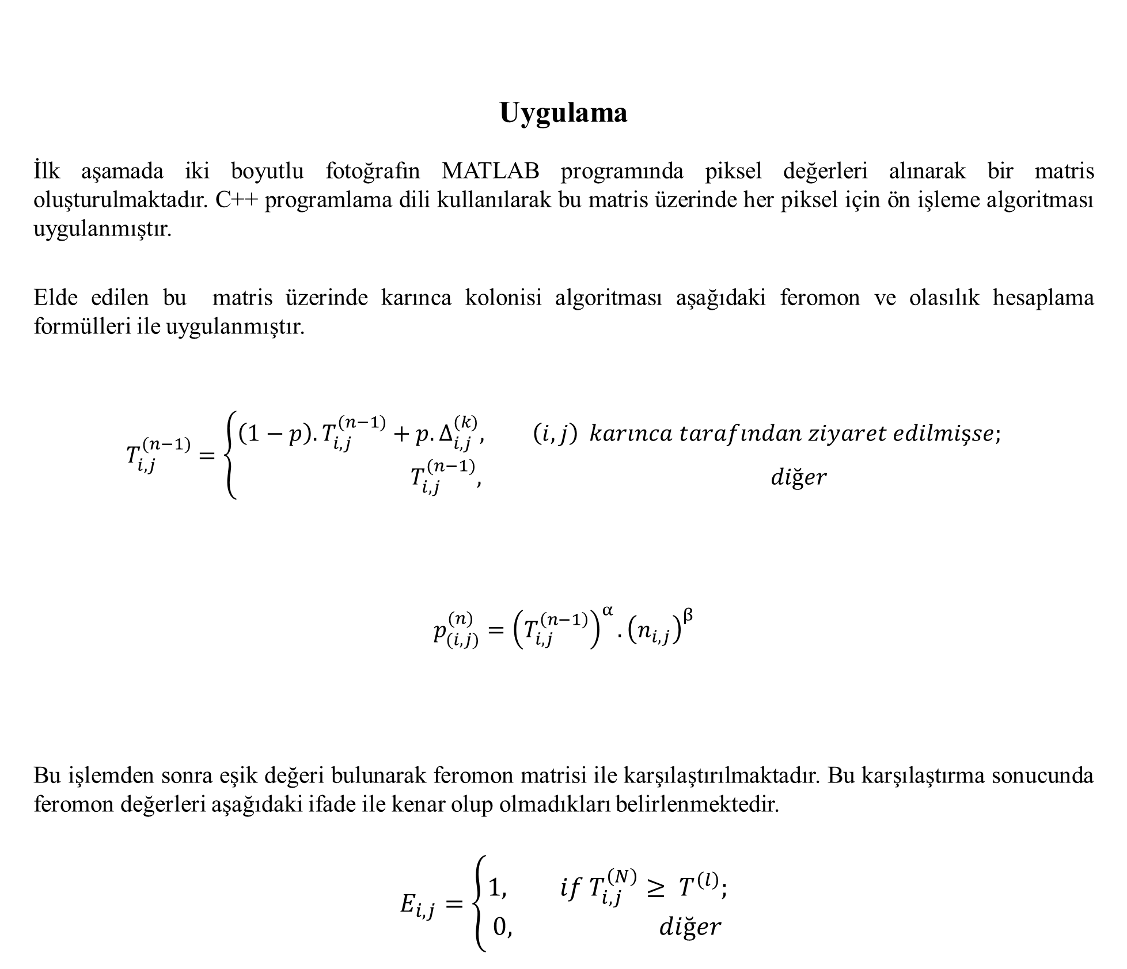
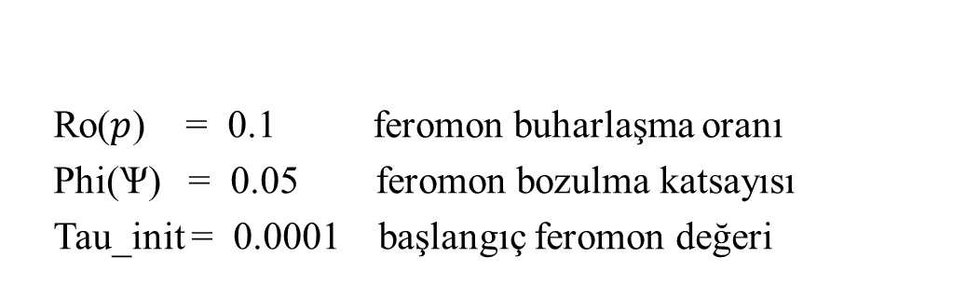
İki Boyutlu Fotoğraf Üzerindeki İnsan Yüzünün Tespiti
Barış KAYA
Bilgisayar Mühendisliği Bölümü
Sakarya Üniversitesi
baris.kaya1@ogr.sakarya.edu.tr
İsmet SANDIKÇI
Bilgisayar Mühendisliği Bölümü
Sakarya Üniversitesi
ismet.sandikci@ogr.sakarya.edu.tr
M. Olcay TERZİOĞLU
Bilgisayar Mühendisliği Bölümü
Sakarya Üniversitesi
olcay.terzioglu@ogr.sakarya.edu.tr
Giriş
Görüntü işleme, ölçülmüş veya kaydedilmiş olan elektronik görüntü verilerini, elektronik ortamda (bilgisayar ve yazılımlar yardımı ile) amaca uygun şekilde değiştirmeye yönelik yapılan bilgisayar çalışmasıdır. Görüntü işleme, kaydedilmiş olan mevcut görüntüleri işlemek yani mevcut resim ve grafikleri değiştirmek, yabancılaştırmak ya da iyileştirmek için kullanılır.
Bu çalışmada görüntü işlemenin kullanım alanlarından birisi olan insan yüzü ele alınmıştır. Arka planları beyaz olarak çekilmiş olan 200x300 piksel boyutlarındaki siyah-beyaz fotoğraflar kullanılarak insan yüzünde kenar belirleme uygulanmıştır.
Uygulama
İlk aşamada iki boyutlu fotoğrafın MATLAB programında piksel değerleri alınarak bir matris oluşturulmaktadır. C++ programlama dili kullanılarak bu matris üzerinde her piksel için ön işleme algoritması uygulanmıştır.
Elde edilen bu matris üzerinde karınca kolonisi algoritması aşağıdaki feromon ve olasılık hesaplama formülleri ile uygulanmıştır.
$$T_{i,j}^{(n−1)}=\left\{\begin{aligned}\left(1−p\right).T_{i,j}^{(n−1)}+p.∆_{i,j}^{(k)}, \left(i,j\right) karınca tarafından ziyaret edilmişse; \\ T_{i,j}^{(n−1)}, diğer\end{aligned}\right.$$
$$p_{(i,j)}^{(n)}={\left(T_{i,j}^{\left(n−1\right)}\right)}^{α}.{\left(n_{i,j}\right)}^{β}$$
Bu işlemden sonra eşik değeri bulunarak feromon matrisi ile karşılaştırılmaktadır. Bu karşılaştırma sonucunda feromon değerleri aşağıdaki ifade ile kenar olup olmadıkları belirlenmektedir.
$$E_{i,j}=\left\{\begin{aligned}1, if T_{i,j}^{\left(N\right)}≥ T^{\left(l\right)}; \\ 0, diğer\end{aligned}\right.$$
Ön işlemede 200x300 boyutlarındaki resimlerin her bir pikselinin yeni değeri komşusu olan 16 adet piksel değeri kullanılarak aşağıdaki formül ile hesaplanıp yeni değerleri atanmaktadır.
Ön İşleme
Formül 2: Feromon hesaplama formülü
Formül 3: Olasılık hesaplama formülü
Formül 4: Eşik değeri ile kenar belirleme formülü
Şekil 1: Piksel değeri hesaplanırken kullanılan 16 adet komşu
Ro($p$) = 0.1 feromon buharlaşma oranı
Phi(Ѱ) = 0.05 feromon bozulma katsayısı
Tau_init = 0.0001 başlangıç feromon değeri
Lambda(λ) = 1500 sezgisel matris katsayısı
Beta($β$) = 0.1 sezgisel bilgi ağırlık faktörü
Alpha($α$) = 1 feromon bilgisi ağırlık faktörü
$$V_{c}{(I}_{i,j})= ʄ(\left|I_{i−2,j−1} −I_{i+2,j+1}\right|+\left|I_{i−2,j+1} −I_{i+2,j−1}\right|+\left|I_{i−1,j−2} −I_{i+1,j+2}\right|+$$
$$\left|I_{i−1,j−1} −I_{i+1,j+1}\right|+\left|I_{i−1,j} −I_{i,+1j}\right|+\left|I_{i−1,j+1} −I_{i−1,j−1}\right|+$$
$$\left|I_{i−1,j+2} −I_{i−1,j−2}\right|+|I_{i,j−1} −I_{i,j+1}|$$
Formül 1: Komşuluk hesabı fonksiyonu
Sonuçlar
Biz, bu çalışmada bir fotoğraftaki insan yüzünün bilgisayar ortamında görüntü işleme yapılarak elde edilebileceğini gösterdik. Çalışmada kullandığımız yaklaşım üzerinden ilerlenerek bir nesnenin tanımı, insan yüzünün algılanabilmesi ve yüz tanıma sistemleri gibi çalışmalar geliştirilebilir.
Şekil 2: Orijinal Resim
Şekil 3: Ön işleme uygulanmış Resim
Şekil 5: Orijinal Resim
Şekil 8: Orijinal Resim
Karınca Koloni Optimizasyonu (ACO)
1991 yılında Marco Dorigo tarafından tasarlanmış bir algoritmadır. Gerçek karıncaların yiyecekleri bulduktan sonra yuvalarıyla yiyecekleri arasındaki mesafeyi en kısaya indirmek için gittikleri yola feromon adı verilen bir kimyasal salgılayıp diğer karıncalarında bu yolu takip etmelerini sağlamaktadır. Bu algoritma da ön işleme ile elde edilen fotoğraf dokusunun üzerinde sanal karıncalar tanımlanıp fotoğraf üzerinde nesnenin kenarlarının oluşturulması sağlanmaktadır.
Şekil 6: Ön işleme uygulanmış Resim
Şekil 9: Ön işleme uygulanmış Resim
Şekil 7: Kenar belirleme işleme uygulanmış Resim
Şekil 10: Kenar belirleme işleme uygulanmış Resim
Şekil 4: Karıncaların feromon sıvı miktarı ile en kısa yol üzerinden yiyeceklere ulaşabilmesi
Kullanılan algoritma değerleri:
Karınca Sayısı = 244
Karınca Adım Sayısı = 150
İterasyon Sayısı = 100

